Slide 1
指路人
小组成员：
宋广录 13061114
郑承浩 12005036
刘海博 13061115
陈学铄 13061116

Slide 2

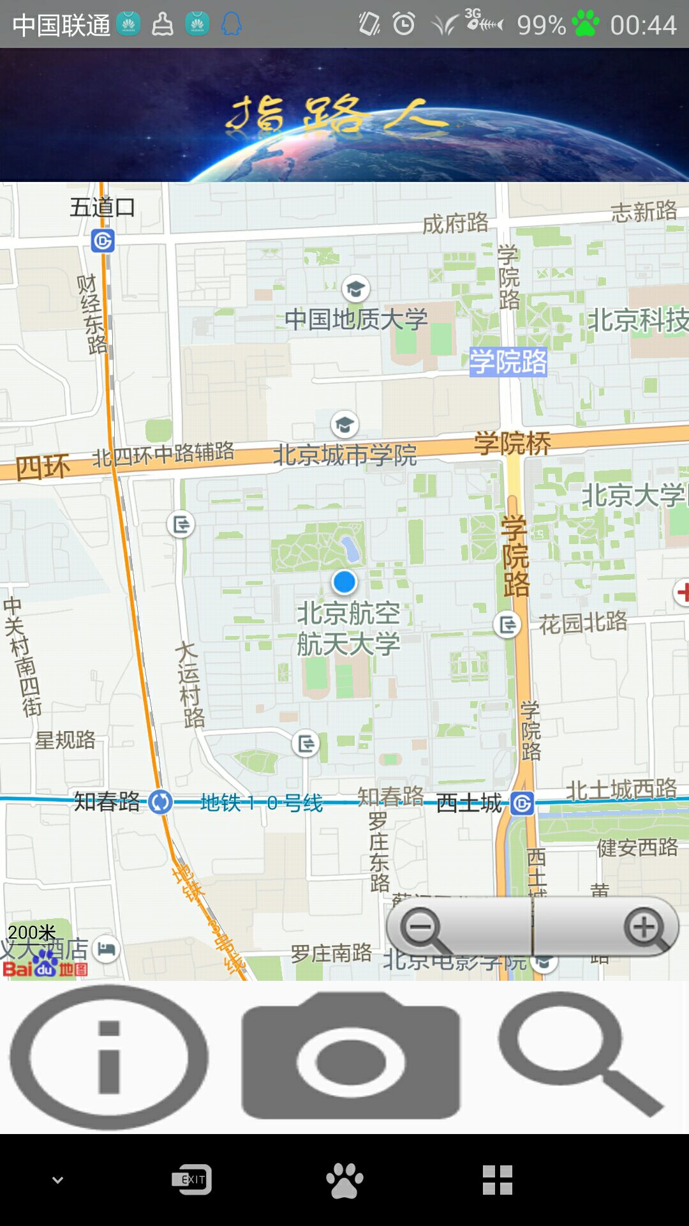
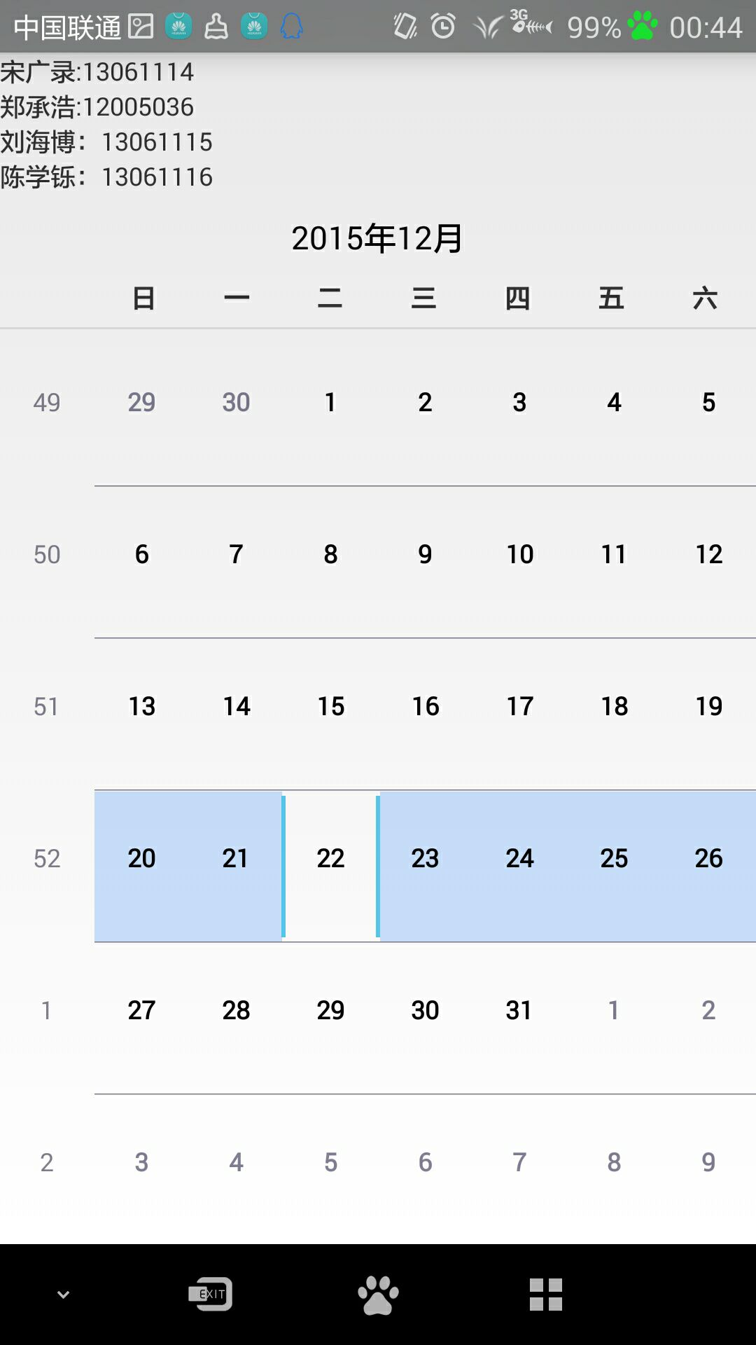
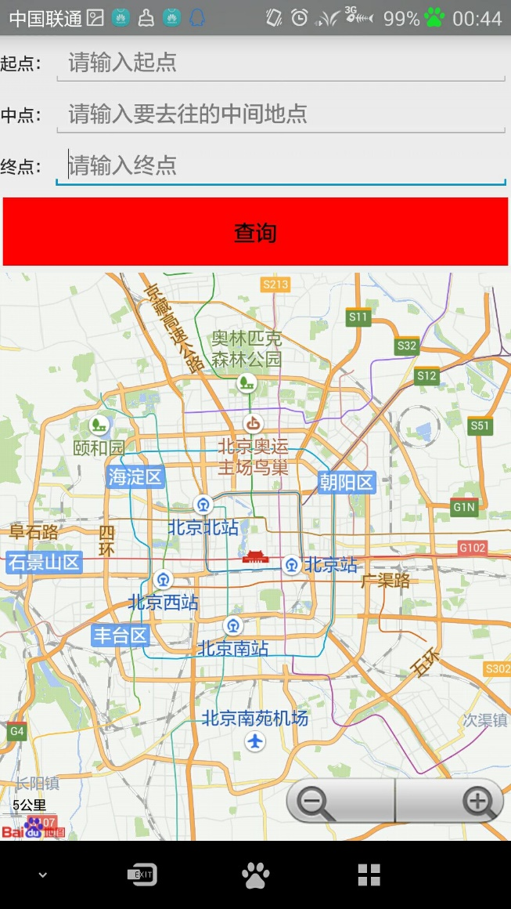
信息页
路线规划页
主界面

Slide 3
功能介绍
可以输入中间节点的多点路线规划
动态坐标定位
照相功能

Slide 4
实现动态定位，每五秒刷新一次位置

Slide 5
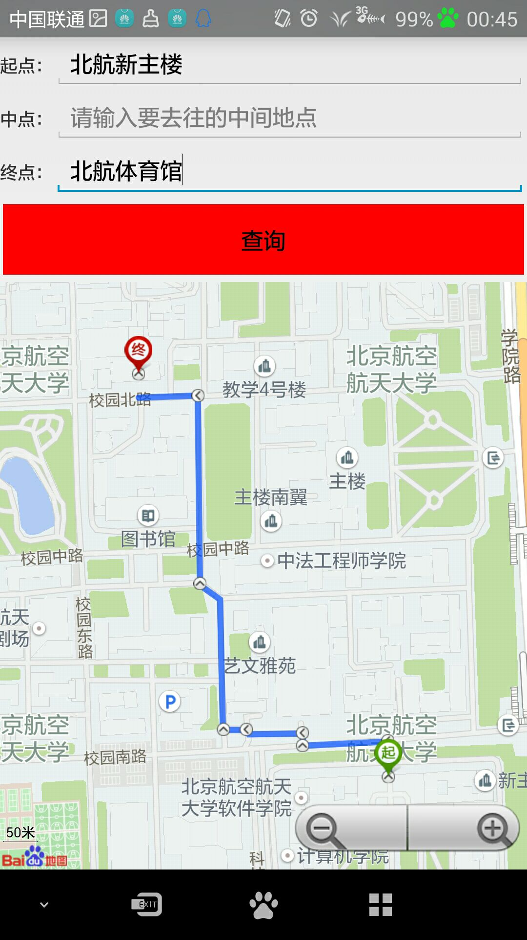
可以实现两点间的路线规划

Slide 6
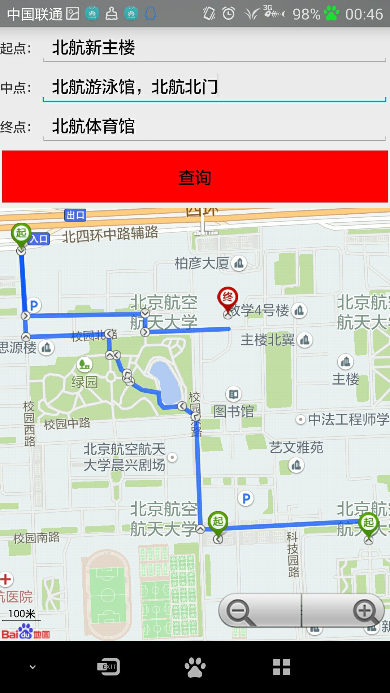
也可在起点和终点间输入多个中间节点，实现按照输入顺序的路线规划

Slide 7
实现过程
定位实现
1、实例化LocationClient类（百度API官方类）
2、注册监听函数
3、设置定位参数。this.setLocationOption();
（包括打开GPS，设置定位请求时间间隔）
4、开始定位

Slide 8
实现过程
多点导航实现
1、在起点，中点，终点输入界面，获取输入信息。
2、判断用户有没有输入中点，如果未发现输入，则按照两点路线规划处理。对于不合法输入进行报错。
3、注册监听事件RoutePlanSearch对象、设置节点信息（实例化PlanNode对象），生成用户输入多个节点的事件。
4、对两个监听事件生成路线（walkingSearch方法），最后生成全部的多点路线。

Slide 9
任务分工
宋广录：UI界面设计，多点规划bug处理
郑承浩：多点规划，PPT制作
刘海博：多点规划
陈学铄：定位功能

Slide 10
总结
根据具体情况作了一些简化
多点路线的最短路线规划存在数据来源不准确、API不支持等一些困难
可改进的方向巨大
安卓开发还有很多知识需要学习

